Slide 1
福田 & Yeoh ゼミ 進捗報告(11/11)
佐賀大学 理工学部 CPS研究室
指導教員： 福田 修 教授
Yeoh Wen Liang プロジェクト助教
19238901 明石 華実

Slide 2

テーマ
感情表現に基づく人とロボットの
インタラクションの設計
20211112_akashi.pptx20211112_akashi.pptx
Do
Plan
・スライド作成
・モータ制御
・サーベイ
・スライド作成
・プログラム修正
・サーベイ
Action
Check
・スライド完成
・サーベイ
・処理速度が遅い．
→ ラグ発生．

Slide 3
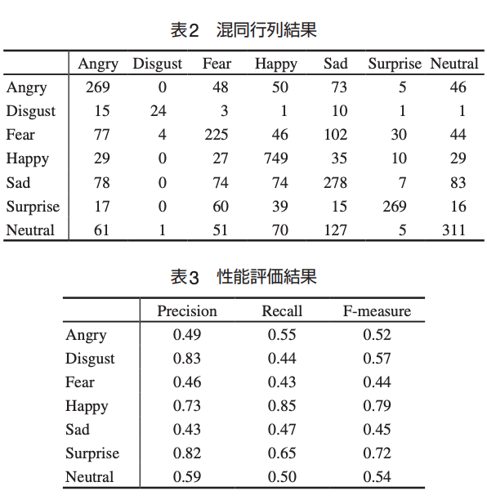
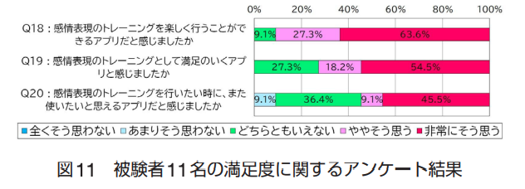
サーベイ
南川ら (日本感性工学会論文誌, 2021)
“ASD児者の表情認知・表出スキルトレーニングシステムの開発”
学習手法：CNN
感情数：7種類
データセット：海外の表情データセット
相互に誤認識
→ 類似した表情の特徴がある
システム開発
- トレーニングシステム
- 表情認知支援アプリ

Slide 4
サーベイ
栗原ら (日本感性工学会論文誌, 2021)
“プレゼン先生：音声情報処理と画像情報処理を用いた
プレゼンテーションのト レーニングシステム”
三輪ら(電子情報通信学会技術研究報告書，2002)
“表情筋モデルを用いた表情合成手法と
それを応用した笑顔トレーニングシステムの開発”
守谷ら(年次大会，2020)
“表情トレーニング・プログラムによる心理面の効果”

Slide 5
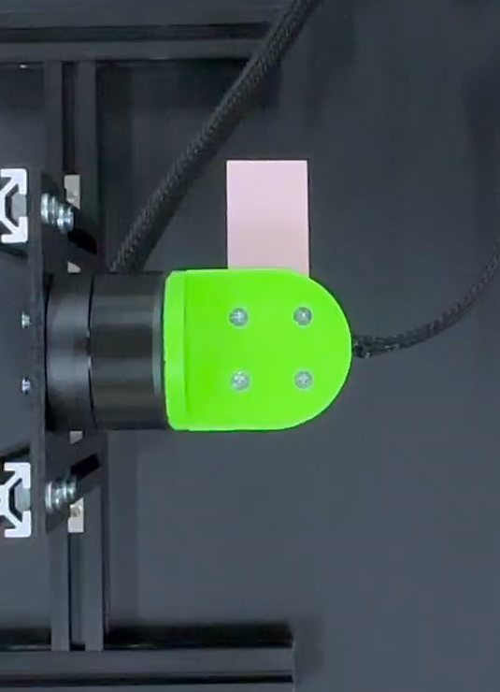
前回まで
初速が遅い → 動作が遅い

Slide 6
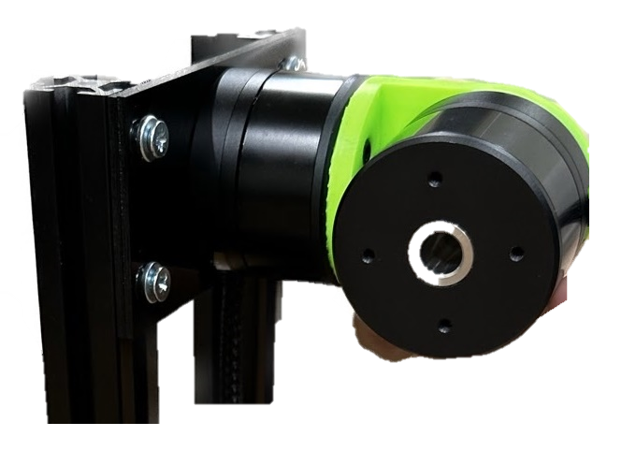
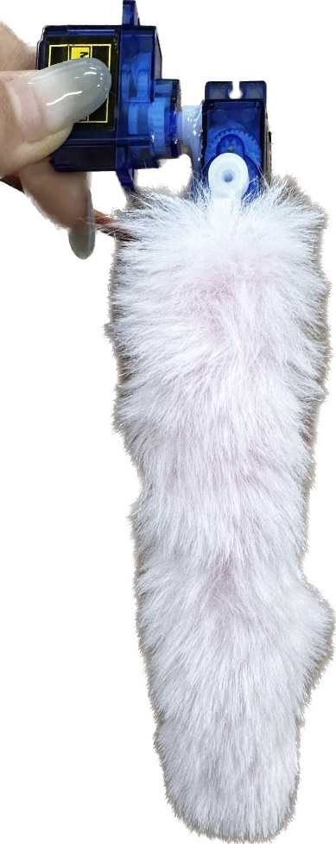
改善案
動作の変更
左右運動 → 回転運動
モータの変更
Keigan Motor → DCモータ
諦める
Servo Motor
Keigan Motor
Motor 2
Motor 1
Motor 1
Motor 2

Slide 7
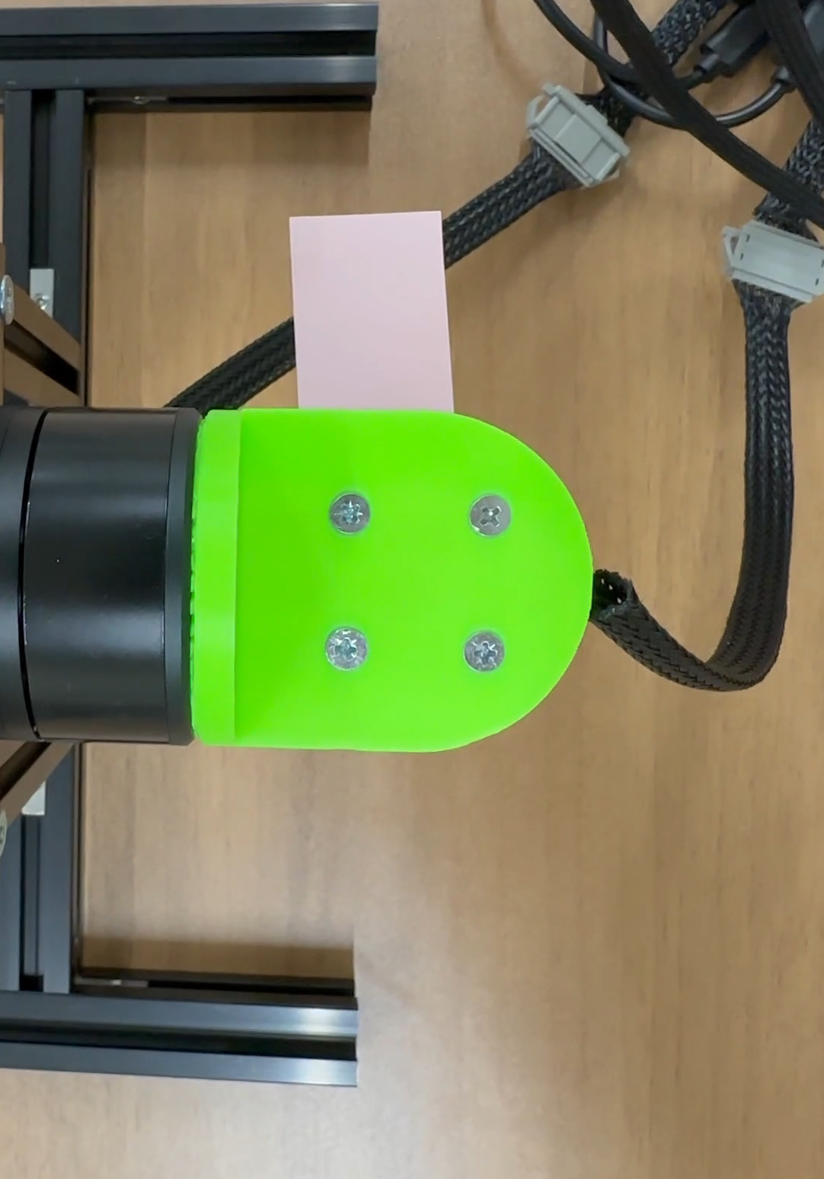
設定変更
ヨー先生からコメントをいただき，
Keigan Motorの設定変更しました．
Notes:
0.2秒で移動方向を切り替え

Slide 8
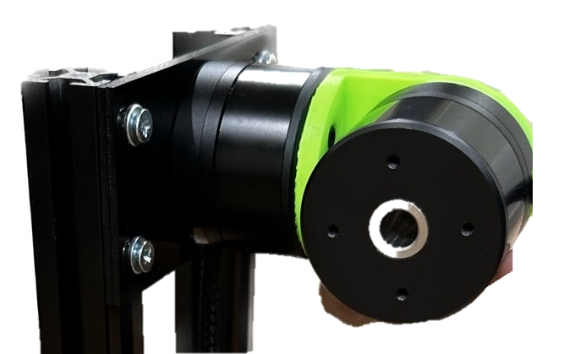
モータ制御 【1/2】
モータ動作
Emotion | 左右 ( Horizontal ) | 上下 ( Vertical )
HAPPY | ○ | 上
CONFUSED & ANGRY & DISGUSTED | × | 下
SURPRISED & FEAR | × | 上
SAD | ○ | 下
CALM | × | 下
Motor 2
Motor 1

Slide 9
モータ制御 【2/2】
モータ動作
Emotion | 表現動作
HAPPY | 喜び
CONFUSED & ANGRY & DISGUSTED | 反省
SURPRISED & FEAR | 警戒
SAD | 慰め
CALM | 落ち着き
Motor 2
Motor 1

Slide 10
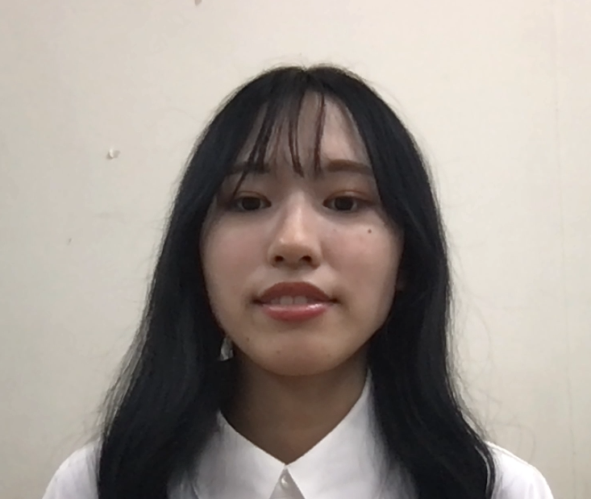
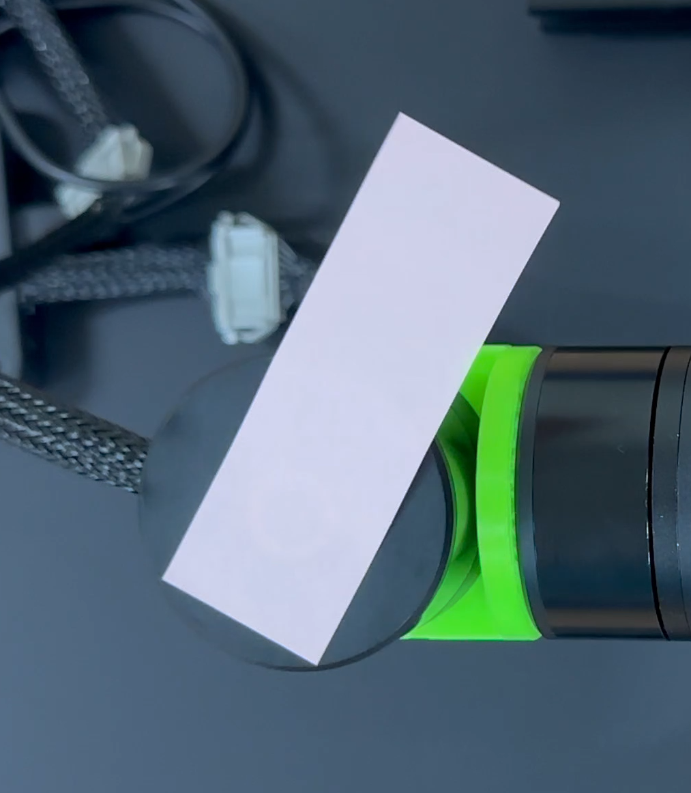
モータ制御
入力
出力
感情
SURPRISED
HAPPY
実際，10秒ほど遅延

Slide 11
テーマ
感情表現に基づく人とロボットの
インタラクションの設計
20211112_akashi.pptx20211112_akashi.pptx
Do
Plan
・スライド作成
・モータ制御
・サーベイ
・スライド作成
・プログラム修正
・サーベイ
Action
Check
・スライド完成
・サーベイ
・処理速度が遅い．
→ ラグ発生．

Slide 12
ご清聴ありがとうございました．
佐賀大学 理工学部 CPS研究室
指導教員： 福田 修 教授
Yeoh Wen Liang プロジェクト助教
19238901 明石 華実

